Slide 1


SERVICES PROCUREMENT
Coupa Supplier Portal (CSP)
Entrenamiento para Contratistas

Slide 2







AGENDA
SERVICES PROCUREMENT
01.
Introducción a
Services Procurement
• Objetivos y alcance de la capacitación
• Visión general de la solución
02.
Beneficios
• ¿Qué cambia con Services Procurement?
• Beneficios del nuevo proceso
03.
Proceso de punta a punta
• Flujo general del proceso
• Interacción con Cerrejón
04.
Órdenes de Servicio
• Acceso a Órdenes de Servicio
• Consulta de información y seguimiento
05.
Hojas de Entrada de
Servicios
• Registro de servicios ejecutados
• Adjuntar acta de conciliación
• Envio para aprobación
06.
Facturación
• Creación de facturas
• Envío de facturas
07.
Próximos Pasos
• Cronograma del proyecto

Slide 3






Objetivos de la Capacitación
Al finalizar esta capacitación, los participantes podrán:
Acceder y navegar por el Coupa Supplier Portal (CSP).
Consultar las Órdenes de compra de Servicios emitidas por Cerrejón.
Registrar Hojas de Entrada de Servicios.
Adjuntar la documentación de respaldo requerida.
Crear y enviar facturas asociadas a servicios previamente aprobados.
Realizar seguimiento al estado de sus transacciones dentro de Coupa.
Alcance de esta capacitación
Consulta de
Órdenes de compra de Servicios
Registro de
Hojas de Entrada de Servicios
Adjuntar Acta de
Conciliación
Creación y envío
de Facturas
Seguimiento de
transacciones

Slide 4






Glosario de Términos
1 de 2
TÉRMINO
DEFINICIÓN
Services Procurement
Módulo de Coupa que permite gestionar servicios mediante Órdenes de Servicio, Hojas de Entrada de Servicio y Facturas.
CSP (Coupa Supplier Portal)
Portal utilizado por los contratistas para gestionar Órdenes de Servicio, Hojas de Entrada de Servicio y Facturas.
Contrato
Documento que contiene las condiciones comerciales, tarifas y términos acordados entre Cerrejón y el proveedor.
Tasa (Rate / Tarifa)
Tarifa definida contractualmente para la prestación de un servicio específico.
Orden de Servicio (OS)
Documento emitido por Cerrejón que autoriza y gestiona la ejecución de servicios bajo un contrato determinado( Orden de compra de Serv. PO).
Hoja de Entrada de Servicio (HES) / Service Sheet
Registro de los servicios efectivamente ejecutados por el contratista
Acta de Conciliación
Documento de respaldo que evidencia los servicios ejecutados y conciliados entre Cerrejón y el contratista
Factura
Documento emitido por el proveedor para solicitar el pago de servicios previamente aprobados.
3-Way Match
Validación automática entre Orden de Servicio, Hoja de Entrada de Servicio y Factura antes de su procesamiento y pago.

Slide 5





Glosario de Términos
2 de 2
TÉRMINO
DEFINICIÓN
TRM
Tasa Representativa del Mercado utilizada para realizar conversiones entre monedas cuando corresponde.
Administrador del Servicio
Usuario definido en la Orden de Servicio responsable de aprobar la factura cuando se requiere una distribución o alocación de Centros de Costos
Gerente de Recursos
Usuario definido en la Orden de Servicio responsable de revisar y aprobar las Hojas de Entrada de Servicio registradas para el servicio correspondiente.
Cuentas por Pagar (AP)
Equipo responsable de revisar y procesar las facturas para su pago.
Solicitud de Cambio
Proceso utilizado para modificar una Orden de Servicio ya emitida. Requiere un nuevo flujo de aprobación.
Nota de Crédito (Credit Note)
Documento utilizado para reversar total o parcialmente una factura previamente registrada.
Carga Masiva (Load from File)
Funcionalidad que permite registrar múltiples líneas de servicio mediante una plantilla CSV.
Plantilla CSV
Archivo utilizado para realizar la carga masiva de Hojas de Entrada de Servicio.
Unidad de Medida (UDM)
Unidad utilizada para registrar cantidades de servicio, por ejemplo horas, días o unidades.

Slide 6



¿Qué es y que incorpora Services Procurement?
Services Procurement es el nuevo modelo de gestión de servicios en Coupa que permite administrar, validar y dar seguimiento a los servicios contratados de forma digital, trazable y centralizada.
Beneficios
→
→
→
Mayor claridad de los servicios ejecutados
Mayor visibilidad del estado de los servicios
Mayor alineación
Antes
Antes
Antes
Validación de servicios en el sistema posterior a la facturación
Baja visibilidad entre servicio prestado y factura.
Ajustes, reprocesos y diferencias durante la factura.
Ahora
Ahora
Ahora
Servicios registrados y aprobados antes de la factura, dando mayor claridad sobre lo que será facturado.
Conocerás el detalle y estado de los servicios ejecutados, aprobados, pendientes de facturar y facturados
Trabajamos sobre la misma información y criterios. La factura se asocia a servicios previamente validados , reduciendo rechazos y agilizando procesamiento para pago

Slide 7

Proceso punta a punta
Cómo se registran, validan y facturan los servicios
1
2
3
4
5
Contrato
Orden de compra de Servicio
Ejecución
Hoja de entrada de Servicio
Factura
Cerrejón emitirá el contrato con las tarifas y condiciones acordadas.
Cerrejón emitirá Orden de compra de servicio con la planificación del periodo.
El contratista carga la factura a través de la hoja de entrada de servicio aprobada en Coupa, para revisión y pago
El contratista ejecutará los servicios previamente solicitados por el administrador de contrato
El contratista registrará en Coupa los servicios ejecutados, conforme a las tarifas y condiciones pactadas, para aprobación del administrador.
» La hoja de entrada de servicios permite que el servicio quede validado antes de la facturación, reduciendo aclaraciones en la etapa de facturación, devoluciones y reprocesos.
» Con Services Procurement toda la información queda registrada en Coupa de principio a fin

Slide 8






Consulta de Órdenes de compra de Servicio
¿Quién realiza
esta actividad?
Contratista
En este escenario se explica cómo consultar las Órdenes de compra de Servicio emitidas por Cerrejón y acceder a la información necesaria para la ejecución de los servicios.
Objetivo
Escenario 1 – Consulta de Órdenes de Servicio
Las Órdenes de compra de Servicio permiten conocer los servicios autorizados, los períodos de ejecución y las condiciones acordadas para su prestación.
Instrucciones
¿Por qué es importante?
Ingresar al Coupa Supplier Portal (CSP).
1
✓ Permite conocer los servicios autorizados por Cerrejón.
✓ Facilita la planificación y ejecución de los servicios.
Acceder a las Órdenes de compra de Servicio disponibles.
✓ Proporciona visibilidad sobre la información necesaria para registrar la Hoja de Entrada de Servicios.
2
3
Consultar el detalle de la Orden de compra de Servicio.
Resultado esperado
Orden de compra de Servicio consultada y disponible para su ejecución.
Revisar la información asociada al servicio.
4
Importante
Capturas
La Orden de compra de Servicio constituye la base para el registro de la Hoja de Entrada de Servicios y la posterior facturación.
A continuación, se presentan las pantallas que te guiarán en este proceso.

Slide 9
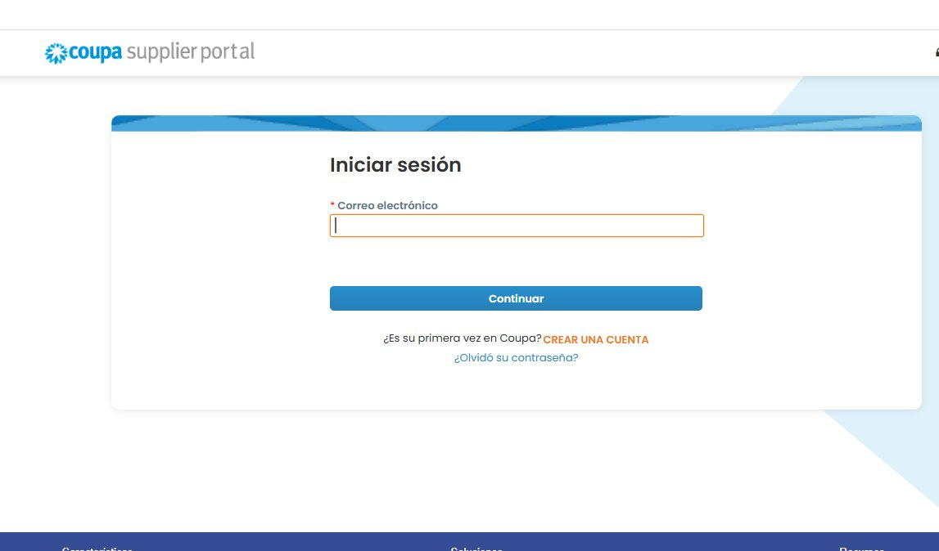
Coupa Supplier Portal – Paso 1: Iniciar sesión
Instrucción
Ingrese su correo electrónico registrado y seleccione Continuar para acceder al portal.
1
2
1
Campo Correo electrónico
Ingrese el correo electrónico con el que fue registrado en el sistema.
2
Botón Continuar
Haga clic para continuar con el proceso de inicio de sesión.

Slide 10
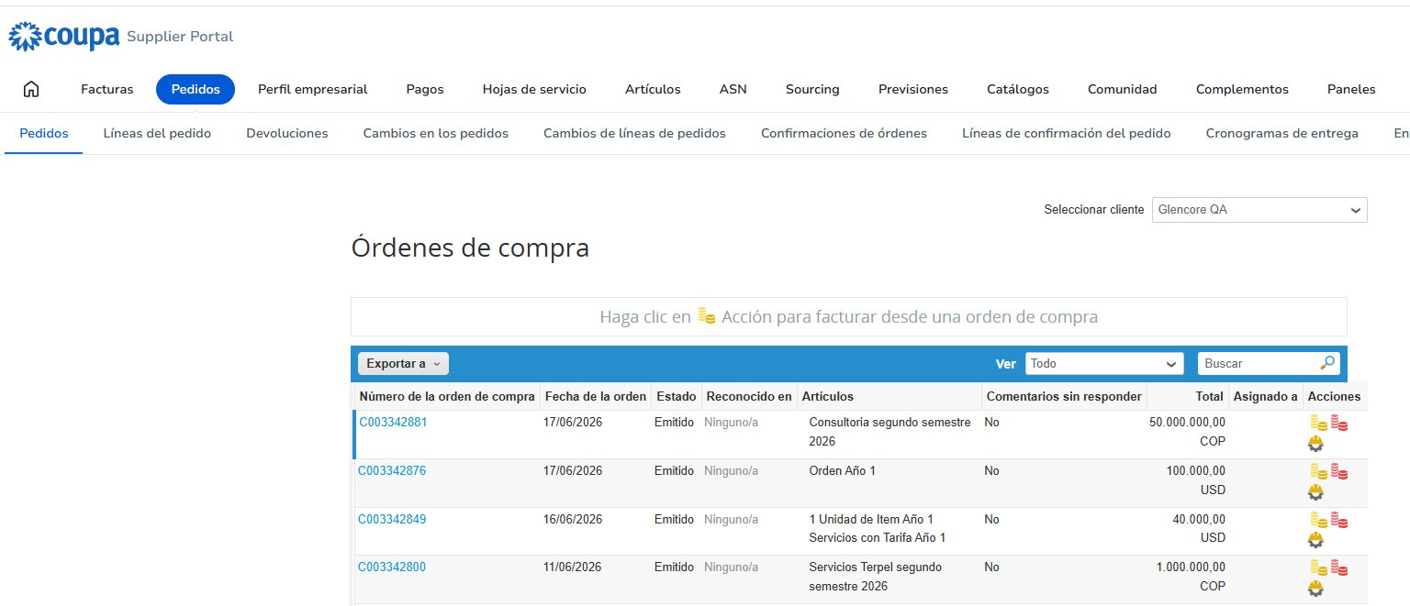
Órdenes de compra emitidas por Cerrejón
Referencia de campos
1
N° de Orden de compra
Identificador único de la Orden de Servicio. Haz clic para ver el detalle.
2
Fecha de la orden
Fecha en que Cerrejón emitió la Orden de Servicio.
3
Estado
Estado actual: Emitido = disponible para registrar servicios.
4
Artículos
Descripción del servicio o ítem contratado en la orden.
5
Total
Valor total de la Orden de Servicio en la moneda indicada.
6
Acciones
- Crear factura
- Crear Hoja de Entrada

Slide 11
¿Quién realiza
esta actividad?
Hojas de Entrada de Servicio
Contratista
En este escenario el contratista registra y envía los servicios ejecutados para revisión y aprobación de Cerrejón.
Objetivo
Escenario 2 - Registro de Hoja de Entrada de Servicio
Las Hojas de Entrada de Servicio permiten registrar los servicios efectivamente ejecutados y conciliados antes de iniciar el proceso de facturación.
A continuación, se presentan las actividades necesarias para registrar y enviar la Hoja de Entrada de Servicio para aprobación.
¿Por qué es importante?
Actividades principales
✓ Documenta los servicios ejecutados.
✓ Facilita la conciliación de la información.
1
Acceder a la Orden de compra de Servicio correspondiente.
✓ Permite iniciar el proceso de aprobación.
✓ Es un requisito previo para la facturación.
2
Crear una nueva Hoja de Entrada de Servicio.
Resultado esperado
3
Registrar los servicios ejecutados.
Hoja de Entrada de Servicios registrada y enviada para aprobación con el acta de conciliación adjunta.
4
Justificar y anexar el Acta de Conciliación.
5
Revisar la información ingresada.
Importante
6
Enviar la Hoja de Entrada de Servicio para aprobación.
La información registrada debe coincidir con los servicios efectivamente ejecutados y conciliados.

Slide 12
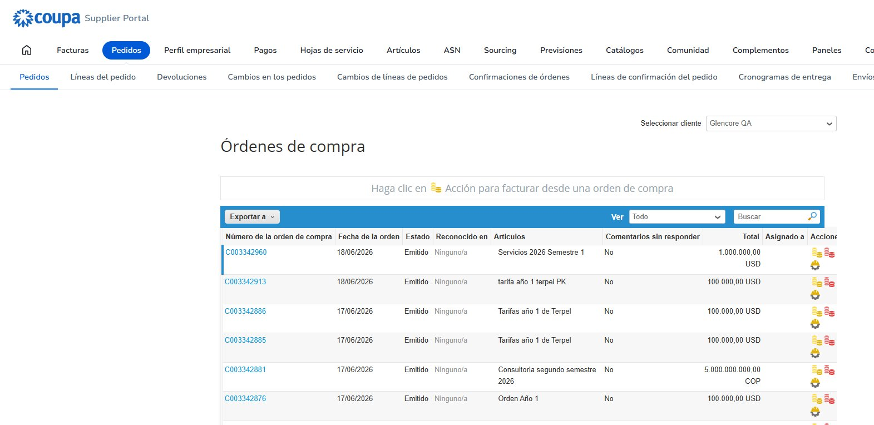


Creación manual de Hoja de Entrada de Servicio
Pasos para crear una nueva Hoja de Entrada de Servicio (HES) desde la Orden de Servicio.
1
Acceder a la Orden de compra de Servicio
Desde el Supplier Portal de Coupa, acceda al módulo Pedidos y seleccione la Orden de compra de Servicio correspondiente.
1
¿Qué hacer?
2
En la columna Acciones, seleccione el ícono
Crear Hoja de Entrada de Servicio.
2
Leyenda de acciones
Crear factura
Crear Hoja de Entrada
de Servicio
Consulta de
Órdenes de Servicio
Crear Hoja de
Entrada de Servicio
Completar información
de la Hoja de Servicio
+
i
A continuación, será dirigido al formulario para completar la información general y el detalle del servicio.

Slide 13
Crear manualmente Hoja de Entrada de Servicio – Paso 1: Información general y detalle del servicio
⇄ Estado Borrador
Hoja de servicio n.° 189
Enviado por
Fecha de envío
Campos a completar
0,00 COP
Carmen Terpel (Proveedor)
—
N.° de OC
N.° de hojas de servicio por orden
Fecha de la orden
1
Fecha de inicio del servicio
C003342881
9
17/06/2026
Indique la fecha de inicio correspondiente al período del servicio ejecutado.
Detalles de la línea
2
Fecha de finalización
1
Consultoría segundo semestre 2026
0,00 COP
Indique la fecha de finalización correspondiente al período del servicio ejecutado.
1
2
Línea de OC
Fecha de vencimiento
* Fecha de inicio del servicio
* Fecha de finalización
Archivos adjuntos
1
31/12/2026
Correo electrónico del contacto del proveedor
Total de la línea de OC
dd/mm/aaaa
dd/mm/aaaa
Agregar: Archivo | Url | Texto
3
Descripción
Ninguno/a
5.000.000.000,00 COP
Ingrese la descripción del servicio ejecutado, alineado con la información que se relaciona en tasa.
Multas
Divisa
Depósito de Garantías
Divisa
Otras Deducciones
Divisa
∨
∨
∨
4
Tasa
* Descripción
Asignaciones del trabajador
4
Tasa
Precio
5
Cantidad
UDM
Seleccione la tasa (tarifa) correspondiente definida en la Orden de Servicio.
No hay trabajadores disp.
🔍
Seleccionar opción ∨
🔍
0,00 COP
Ver detalles
5
Cantidad
3
Ingrese la cantidad ejecutada para la tasa seleccionada.
+ Agregar línea de detalle
ℹ Nota: Los campos marcados con * son obligatorios.
⚠️ Utilice la opción de búsqueda (lupa) para localizar la tarifa correspondiente..
.
⚠️ Cada Hoja de Entrada de Servicio (HES) permite registrar un máximo de 50 tarifas (Rates).
.
⚠️ Si necesita registrar más de 50 tarifas, cree tantas HES como sean necesarias. (Ver opción de carga masiva mediante plantilla)
.
⚠️ La HES se genera en la misma moneda de la orden de compra, que deberá ser la moneda de pago al proveedor. Si las tarifas están en una moneda diferente, Coupa las convertirá usando la TRM vigente de la fecha de creación de la HES.

Slide 14
Crear Hoja de Entrada de Servicio – Paso 2: Comentarios y documentación de respaldo
i
Instrucción:
En la sección Comentarios, incluya un mensaje para el Administrador de Contrato y adjunte el acta de conciliación y los soportes pertinentes.
Comentarios
Silenciar comentarios ∨
Campos de referencia
1
Ingresar comentario
Escriba aquí su mensaje para el Administrador de Contrato...
1
Comentarios
Ingrese el mensaje que acompañará la Hoja de Entrada de Servicio.
✎
Agregar Archivo | Url
2
Archivo
2
📎 Arrastre el archivo aquí o búsquelo en su dispositivo
Adjunte el Acta de Conciliación y los soportes correspondientes.
Enviar notificación de comentario a un usuario ingresando @nombre (ejemplo: @JohnSmith)
3
Cancelar
Guardar
3
3
Enviar
Nota: Adjuntos
Antes de enviar la HES, asegúrese de adjuntar el Acta de Conciliación debidamente diligenciada junto con los soportes correspondientes. Acta de Conciliación aquí ->
Esta plantilla viene precargada para su referencia
Enviar
Una vez validada la información, seleccione Enviar para remitir la HES a aprobación del administrador del contrato.
Adjuntos
⚠

Slide 15
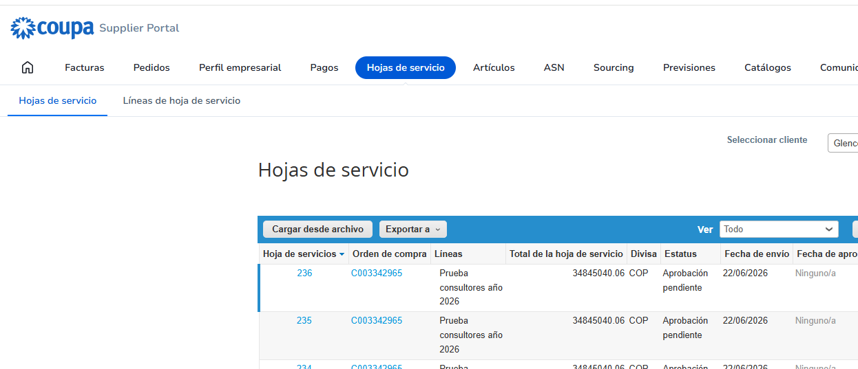
Registro de HES mediante plantilla de cargue
¿Cómo acceder a la opción de carga masiva de Hojas de Servicio?
Pasos para acceder
1
Campos de referencia
2
1
Ingresar al portal
Accedé al Coupa Supplier Portal desde tu navegador.
2
Ir a Hoja de Entrada de Servicios
Hacer clic en el menú “Hojas de Servicio" en la barra de navegación superior.
3
3
Seleccionar “Carga desde archivo"
Hacer clic en la opción “Cargar desde archivo”

Slide 16
Registro de HES mediante plantilla de cargue
La carga masiva permite registrar múltiples líneas de servicio mediante una plantilla CSV.
Pantalla de carga masiva de Hojas de Servicio
Actividades principales
Seleccionar cliente
Glencore QA ▾
Carga masiva de Hojas De Servicio
1
Descargar la plantilla CSV
Siga estos pasos para la carga de hojas de servicio
Descargue la plantilla desde la opción
disponible en el portal ó use la plantilla que le envié su administrador de contrato.
1. Descargar la plantilla CSV (en función del separador de campos del archivo CSV en su configuración idioma y región)
Descargar ▾
2
Completar la información requerida
2. Complete o actualice el archivo CSV
Ingrese en la plantilla la información correspondiente a los servicios ejecutados.
• Los campos marcados con "*" son obligatorios.
• Cada fila cargada creará un nuevo hojas de servicio.
3
• Haga clic en Iniciar la carga, y el sistema verificará el archivo utilizando las primeras seis filas. Se cargará el archivo si no hay errores.
3
Seleccionar el archivo actualizado
Adjunte el archivo CSV UTF-8 completado.
3. Cargar el archivo actualizado
4
Comenzar carga
Choose File
No file chosen
4
Seleccione Comenzar carga para
procesar la información.
Nota: Si está cargando archivos csv que no contienen caracteres en inglés, consulte lo siguiente nota de ayuda.
Para obtener más información sobre cómo usar la plantilla para cargar archivos CSV, consulte las siguientes nota de ayuda.
4
Comenzar carga
3
Nota importante: Antes del cargue de la plantilla :
Valide que el idioma de la plantilla de cargue coincida con el idioma del portal de proveedores Coupa..
Verifique que toda la información registrada en los campos coincida con la orden de compra de servicio.
!

Slide 17
Plantilla de referencia para la carga masiva de HES
La plantilla debe completarse utilizando la información correspondiente a la Orden de Servicio
y a los servicios efectivamente ejecutados.
X
Estructura de la plantilla CSV (vista de ejemplo)
Campos principales
A
B
1
C
D
E
F
G
H
2
3
4
1
1
Encabezado de
la hoja de
servicio
Fecha de finalización
1
Número de la Orden de compra de Servicio
Número de la orden
de compra
Nombre del
proveedor*
Fecha de inicio
del servicio*
Línea de
servicio
Descripción del
servicio*
Cantidad*
Corresponde a la Orden de compra de Servicio asociada a la HES.
6
2
Línea de servicio
Número de línea
de la orden de
compra
Número de línea
de la OC*
2
Nombre del proveedor
Indique la siguiente estructura: Codigo Proveedor- Nombre del proveedor-Nit proveedor
3
Línea de detalle
del servicio
Numero de OC*
Nombre de
la tarifa
5
3
Fecha de finalización y Fecha de inicio
4
Encabezado de
la hoja de
servicio
C003342571
EC135591 – CONSULTORES COLOMBIA SAS -
901117561
2026/6/1
2026/6/30
Período correspondiente a los
servicios ejecutados.
Formato de fecha:: aaaa/mm/dd
5
Línea de servicio
1
4
Descripción del servicio
6
Línea de detalle
del servicio
C003342571
Asesoria 3
Asesoria 3
5
Detalle de los servicios registrados.
7
Línea de detalle
del servicio
C003342571
Asesoria 4
Asesoria 4
5
8
Línea de detalle
del servicio
C003342571
Asesoria 5
Asesoria 5
5
5
Nombre de la tarifa (Rate Name)
9
Línea de detalle
del servicio
C003342571
Asesoria 6
Asesoria 6
5
Debe coincidir exactamente con la
tarifa definida en la Orden de compra de Servicio.
Encabezados (no modificar)
Ejemplo de información (completar/ajustar)
6
Cantidad
X
Descargar plantilla
Cantidad ejecutada para cada tarifa
registrada.
Importante
!
» Solicite al administrador designado por Cerrejón el listado de las tasas (tarifas) cargadas a sus contratos.
» Si no aplican multas, garantías u otras deducciones, deje los campos correspondientes en blanco o indique 0.

Slide 18




Anulación de Hoja de Entrada de Servicio (HES)
Este proceso aplica cuando sea necesario revertir una Hoja de Entrada de Servicio (HES) previamente registrada.
Flujo general del proceso
1
2
3
4
!
✓
$
El proveedor solicita la anulación de la Hoja de Entrada de Servicio (HES).
La solicitud es enviada para aprobación del Administrador de Contrato.
En caso de que exista una factura aprobada para la hoja de entrada, una vez aprobada la anulación se genera la Nota de Crédito correspondiente.,( consultar con el Administrador de contrato si la solicitud es necesaria)
El Administrador de Contrato informa a Cuentas por Pagar (AP) para que replique la Nota de Crédito en Elipse.
!
Importante
✓
La anulación de una HES requiere aprobación previa del Administrador de Contrato.
✓
No se debe realizar ninguna acción adicional hasta que la anulación haya sido aprobada.
i
Notas
• La anulación revertirá los servicios registrados y su impacto en la facturación.
• Para cualquier duda sobre el estado de la anulación o la Nota de Crédito, comuníquese con su Administrador de Contrato.

Slide 19
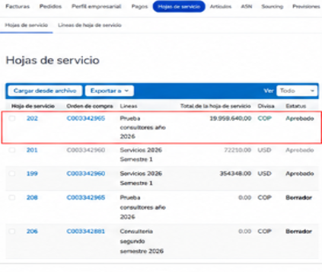
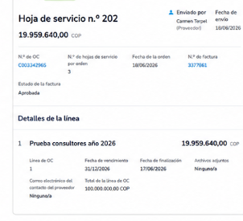

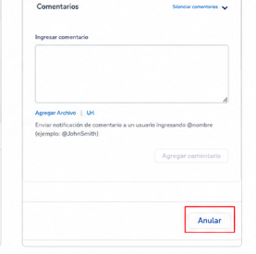
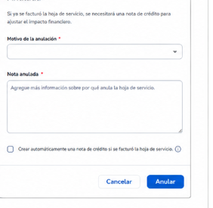
Escenario 3 – Anulación de Hoja de Entrada de Servicio (HES)
1
2
Campos de referencia
1
Acceder al listado de
Hojas de Servicio
2
Seleccionar la Hoja de Servicio
a anular y revisar su información
3
4
3
Seleccionar la opción
Anular al final de la pantalla
4
Completar la solicitud
de anulación ( indicando motivo de la solicitud de anulación)
!
•
✓
Resultado esperado
•
Solicitud de anulación enviada correctamente para revisión y aprobación.
!
Antes de realizar una solicitud de anulación de HES con factura previamente aprobada, valide con su administrador de contrato.

Slide 20
¿Quién realiza
esta actividad?
Facturación
Contratista
En este escenario se explica cómo crear y enviar facturas asociadas a servicios previamente ejecutados y aprobados.
¿Qué haremos en este escenario?
Objetivo
Permitir la creación y envío de facturas asociadas a servicios previamente ejecutados y aprobados.
A continuación, se presentan las actividades necesarias para crear y enviar una factura para aprobación.
Actividades principales
¿Por qué es importante?
1
Acceder a la Hoja de entrada de Servicio correspondiente.
✓ Vincula la factura con los servicios efectivamente prestados.
✓ Facilita el proceso de validación y pago.
2
Seleccionar la opción para crear una factura.
✓ Mejora la trazabilidad de la información registrada.
3
Completar la información requerida.
Resultado esperado
4
Adjuntar la documentación de respaldo correspondiente.
Factura creada y enviada correctamente.
5
Revisar la información ingresada.
Importante
6
Enviar la factura.
Para crear una factura debe existir una Hoja de Entrada de Servicio aprobada asociada a la Orden de compra de Servicio.

Slide 21
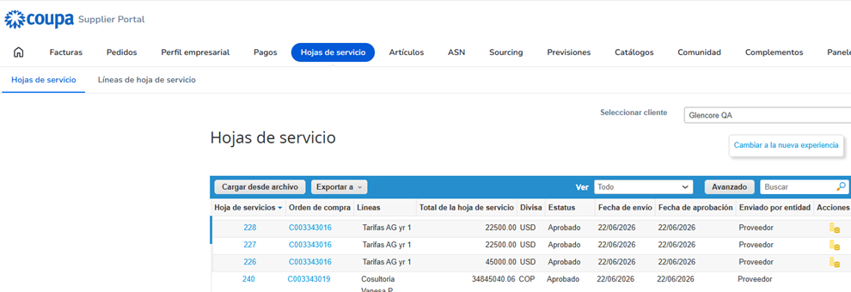
Creación de Factura
Pasos para crear una nueva Factura desde la Orden de Servicio.
1
Acceder a Hojas de servicio
Desde el Supplier Portal de Coupa, acceda al módulo Hojas de Servicio y seleccione la la HES previamente aprobada.
¿Qué hacer?
En la columna Acciones, seleccione el ícono de monedas para Crear Factura.
1
1
Consulta de
Hojas de servicio
Crear Factura para Hoja de servicios
Completar información
de la factura
+
i
A continuación, será dirigido al formulario para completar la información general y el detalle del servicio.

Slide 22
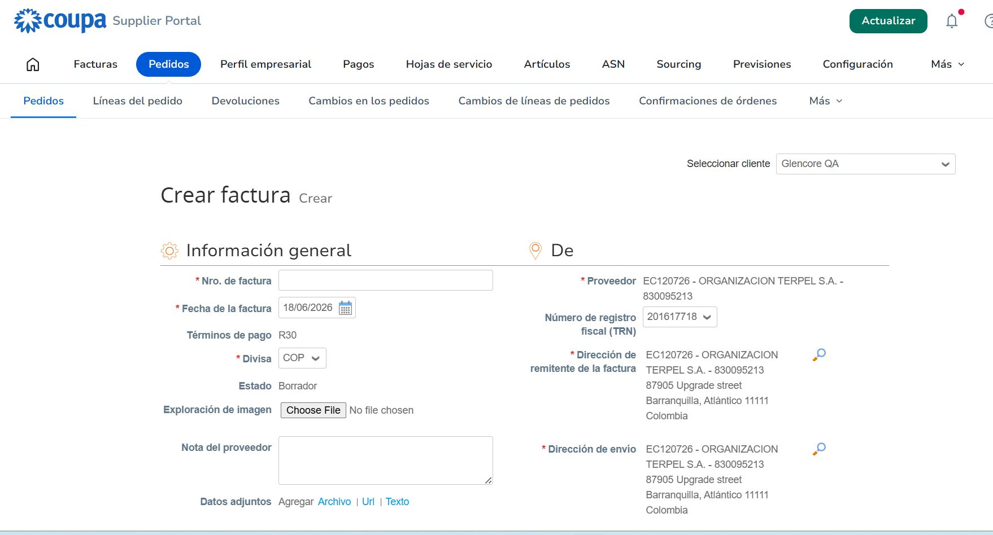

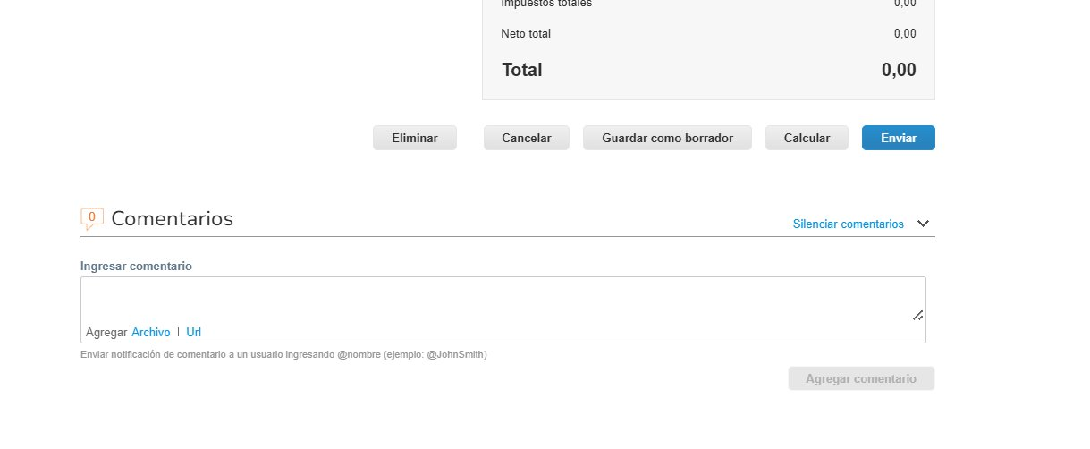
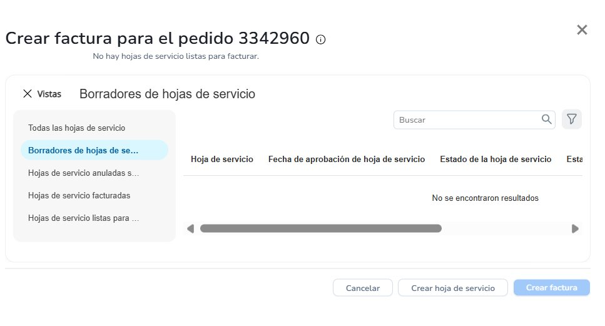
Facturación
La factura debe crearse a partir de una Hoja de Entrada de Servicio (Service Sheet) aprobada.
1. Crear factura desde la Hoja de Servicio
Crear factura
Nro de factura
Indique el número de la factura tal como aparece en el XML, sin espacios ni caracteres especiales.
Fecha de la factura
Indique la fecha de la factura.
Divisa
No modificarla., debe coincidir con la moneda de la HES y de la Orden de compra de Servicio.
Datos adjuntos
Proveedor extranjero debe anexar PDF de la factura solamente.
Proveedor nacional deberá anexar PDF de la factura y XML.
Impuestos
Complete la información con el tipo de impuestos que aplique.
Crear factura.
Dar clic para que la factura quede en estado de “Aprobación pendiente” por parte de cuentas por pagar.
1
Formulario completo — acción Enviar
Sin HES aprobada — opción no disponible
📌 Nota importante
Cada Hoja de Entrada de Servicio (HES) aprobada dará origen a una única factura.
Coupa no permitirá crear o enviar una factura por un valor o moneda diferente al aprobado en la HES.
El contratista podrá consultar el estado de sus facturas desde el portal Coupa, en el menú Facturas. (En la pagina de Iproveedor podrán consultar programación de pagos)
i
✓
✓

Slide 23
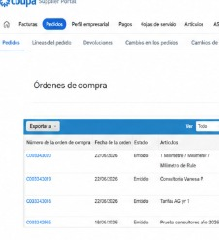
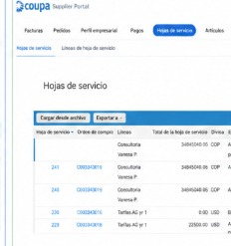
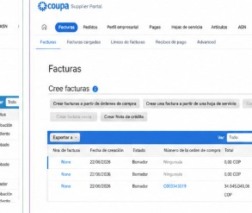
Vistas para reporte y seguimiento
Desde el Coupa Supplier Portal podrá consultar y dar seguimiento a sus Órdenes de compra de Servicio, Hojas de Servicio y Facturas.
i
Estas vistas le permiten monitorear el estado de sus transacciones y obtener visibilidad del proceso de principio a fin.
◎
Objetivo
Pedidos (Órdenes de compra de Servicio)
Hojas de servicio (Service Sheet)
Facturas
Conocer las vistas disponibles en el Coupa Supplier Portal para realizar seguimiento y reporting de sus transacciones.
¿Qué puede consultar?
Desde las siguientes secciones del portal podrá visualizar el estado y detalle de sus transacciones:
Pedidos
Consulte sus Órdenes de Servicio emitidas por Cerrejón.
Hojas de servicio
Desde esta vista podrá:
Desde esta vista podrá:
Desde esta vista podrá:
Consulte las Hojas de Entrada de Servicio creadas y su estado de aprobación.
Consultar las Órdenes de compra de Servicio emitidas.
Consultar las Hojas de Entrada de Servicio registradas vs facturadas.
Consultar las facturas creadas y su estado.
Revisar fecha, estado y detalle de los servicios solicitados.
Ver el estado de aprobación de cada HES.
Ver el número de la Orden de Servicio o HES relacionada.
Facturas
Consulte sus facturas y el estado de procesamiento y pago.
Dar seguimiento a la planificación de los servicios.
Revisar fechas de envío y aprobación.
Dar seguimiento al estado de aprobación y pago.
💡
Tip
Validar el valor y la moneda registrada.
Puede utilizar los filtros y el buscador en cada vista para encontrar la información que necesita de forma rápida.
★
Importante: Utiliza estas vistas de forma periódica para mantener control y trazabilidad de sus servicios y facturación.

Slide 24




Próximos Pasos
Los siguientes pasos nos preparan para iniciar la operación en el nuevo modelo de gestión de servicios con Services Procurement.
Capacitación
✓
Capacitación completada.
Usted ya cuenta con la información necesaria para gestionar servicios y facturación en Coupa.
✓
Acceso al portal y validación de usuarios.
Preparación
para Go-Live
Asegure que su equipo tenga acceso al Coupa Supplier Portal (CSP) y que los usuarios estén activos y validados.
✓
Facturación al día de los servicios ejecutados
Mantenga actualizada la facturación de los servicios previamente ejecutados y conciliados con el Administrador de Contrato designado por Cerrejón
Go-Live
Fecha prevista: Julio de 2026
A partir de esta fecha, los servicios deberán gestionarse a través de Services Procurement en Coupa.
Comuníquese con su administrador para validar orden de compra de servicio bajo Services Procurement.
Inicio de
operación
✓
A partir del Go-Live, los servicios deberán registrarse mediante una Hoja de Entrada de Servicio aprobada antes de la facturación.
Soporte y Acompañamiento
Soporte Post Go-Live, Seguimiento y asistencia durante la transición y estabilización
✓
!
Importante
- Para soporte de la herramienta, contacte a: Yairinis.Deltoro@cerrejon.com
- Para consultas relacionadas con el proceso, comuníquese con el Administrador de Contrato designado por Cerrejón

Slide 25
Gracias
Espacio para preguntas y comentarios

